Slide 1

স্বাগতম
ABDUL MANNAN KHAN

Slide 2
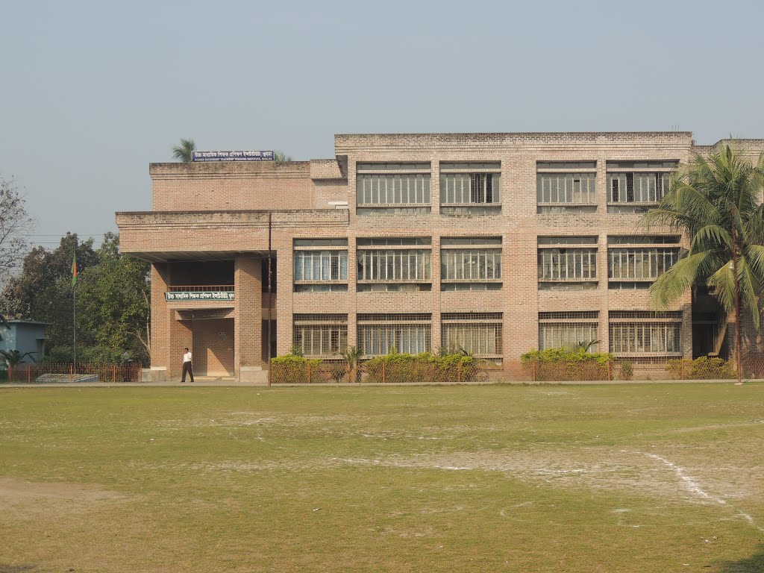
প্রতিষ্ঠান পরিচিতি
কচুয়া ডিগ্রী কলেজ
কচুয়া,বাগেরহাট।
ABDUL MANNAN KHAN

Slide 3


যাদের কাছে কৃতজ্ঞ
পরিচালক
প্রফেসর মোঃ লিয়াকত হোসেন
উপপরিচালক
জনাব ডঃ শেখ মোহতাশামুল হক
অতিরিক্ত পরিচালক
জনাব মানজার আলম
উপপরিচালক
জনাব এ এম এইচ আলী আর রেজা
সহকারি পরিচালক
ফারজানা কবির
সহকারী পরিচালক
জনাব শামিমা আখতার
সহকারি পরিচালক
জনাব শেখ আঃ সালাম
সহকারি পরিচালক
জনাব সমীর কুমার মুখার্জী

Slide 4


শিক্ষক পরিচিতি
আঃ মান্নান খান
প্রভাষক
জীববিজ্ঞান বিভাগ
কচুয়া ডিগ্রী কলেজ
কচুয়া,বাগেরহাট।

Slide 5
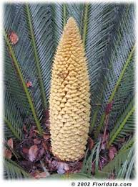


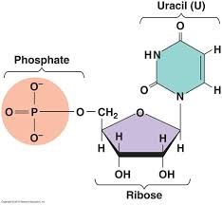
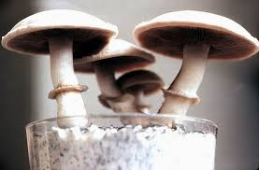
পাঠ পরিচিতি
*একাদশ শ্রেনি
বিষয়ঃজীববিজ্ঞান ১ম পত্র
(উদ্ভিদ বিজ্ঞান)
অধ্যায়ঃপ্রথম
তারিখঃ২৯/১২/২০১৫
সময়ঃ-৪৫মিনিট

Slide 6
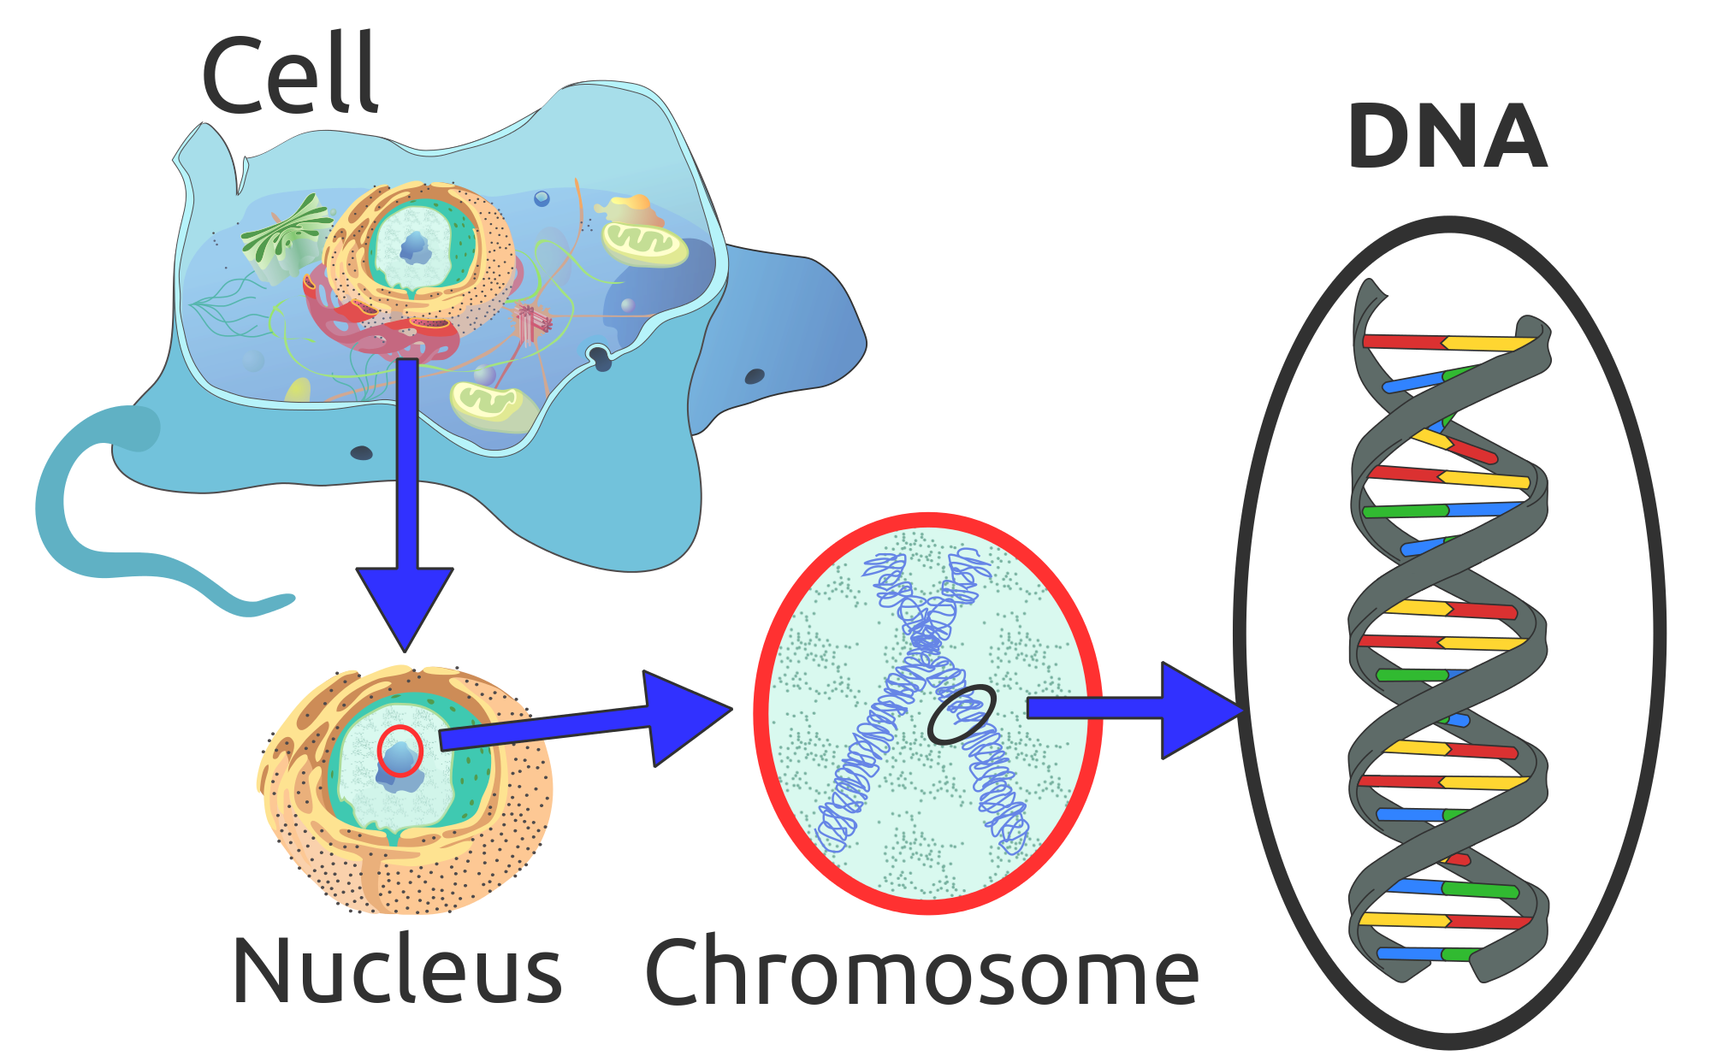
ছবিগুলো পর্যবেক্ষন করি

Slide 7
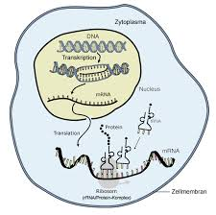
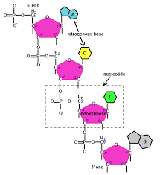
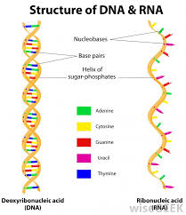
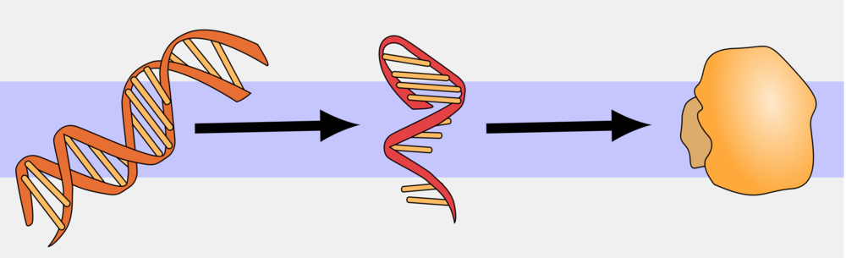
ছবিগুলো পর্যবেক্ষন করি
নিউক্লিয়াস
DNA
RNA

Slide 8
নিউক্লিক এসিড
আজকের পাঠ

Slide 9
শিখন ফল
*নিউক্লিক এসিড কী তা জানতে পারবে
*নিউক্লিক এসিড কি কি উপাদান নিয়ে গঠিত তা জানতে পারবে
*নিউক্লিওসাইড,নিউক্লিওটাইড,ডাইনিউক্লিওটাইড, পলিনিউক্লিওটাইড সম্পর্কে জানতে পারবে
*নিউক্লিক এসিডের একক/ডাবল হেলিক্স সম্পর্কে জানতে পারবে

Slide 10
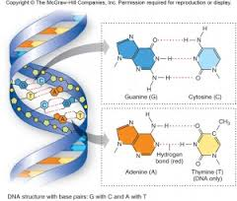
নিউক্লিক এসিড কী ?
নিউক্লিক এসিড হলো নাইট্রোজেন ঘটিত ক্ষারক,পেন্টোজ শ্যুগার এবংফসফোরিক এসিডের সমম্বয়ে গঠিত এসিড যা জীবের বংশগতির ধারাসহ কোষের সকল কার্য নিয়ন্ত্রন করে।

Slide 11
নিউক্লিক এসিডের প্রকারভেদ
নিউক্লিক এসিড
DNA
RNA
mRNA
tRNA
rRNA
10/28/2016

Slide 12
বিভিন্ন প্রকার নিউক্লিক এসিড
DNA
RNA
10/28/2016
12

Slide 13
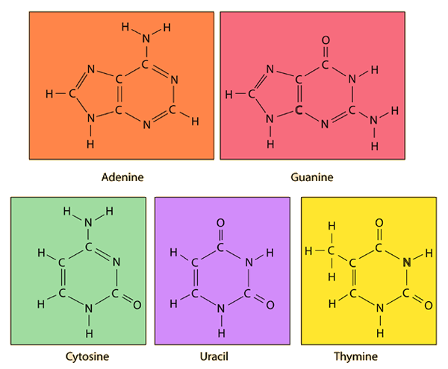
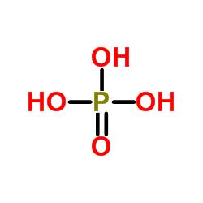
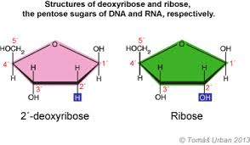
NA এর গাঠনিক উপাদান
ফস
নাইট্রোজেন ক্ষারক
ফসফোরিক এসিড
পেন্টোজ শ্যুগার

Slide 14
নিউক্লিক এসিড কিভাবে গঠিত হয়
                ধাপসমুহঃ
নিউক্লিওসাইডের গঠন
নিউক্লিওটাইডের গঠন
মনোনিউক্লিওটাইডের গঠন
ডাইনিউক্লিওটাইডের গঠন
পলিনিউক্লিওটাইডের গঠন/একক হেলিক্স এর গঠন
ডাবল হেলিক্স এর গঠন

Slide 15
নিউক্লিওসাইডের গঠন
#.পেন্টোজ শ্যুগার+নাইট্রোজেন ঘটিত ক্ষারক
=মনোনিউক্লিওসাইড
#.পেন্টোজ শ্যুগারের ১নং কার্বনের সাথে
পাইরিমিডিন ক্ষারকের ১নংনাইট্রোজেন এবং
পিউরিন ক্ষারকের ৯নংনাইট্রোজেন নিউক্লিওসাইড
গ্লাইকোসাইডিক বন্ধনে যুক্ত হয়ে গঠন করে এক অনু নিউক্লিওসাইড

Slide 16
নিউক্লিওটাইডের গঠন
*এক অনু নিউক্লিওসাইড+ ফসফোরিক এসিড=মনোনিউক্লিওসাইড
*এক অনু নিউক্লিওসাইডের ৫নং কার্বনের সাথে ফসফোরিক এসিড যুক্ত হয়ে গঠন করে এক অনু নিউক্লিওটাইড
নিউক্লিওটাইড

Slide 17
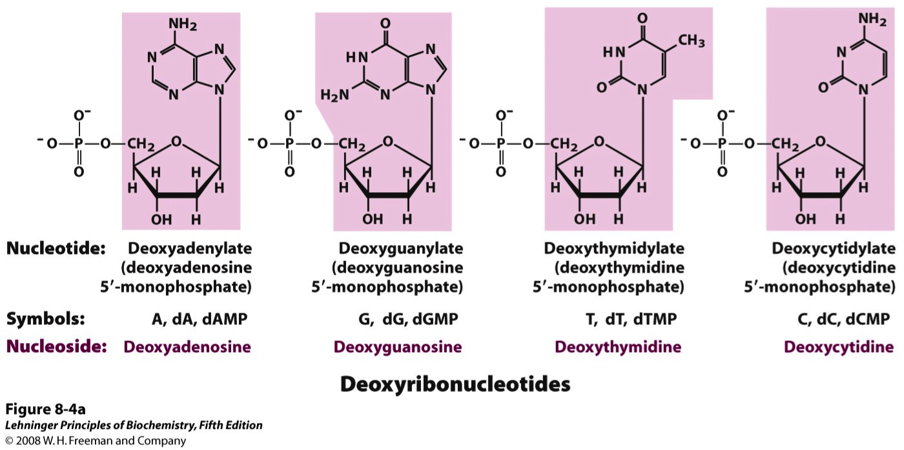
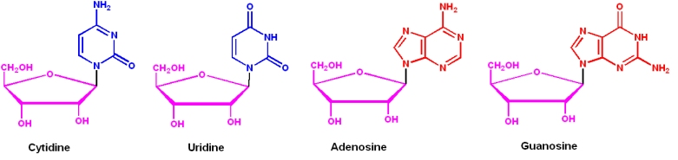
বিভিন্ন প্রকার নিউক্লিওটাইড
a
g
t
c
p
p
p
p

Slide 18
ডাইনিউক্লিওটাইডের গঠন
দুটি নিউক্লিওটাইডের উপরের নিউক্লিওটাইডের ৩নং কার্বনের সাথে নিচের নিউক্লিওটাইডের ৫নং কার্বনের ফসফোরিক এসিড যুক্ত হয়ে গঠন করে ডাইনিউক্লিওটাইড
ডাইনিউক্লিওটাইড

Slide 19
পলিনিউক্লিওটাইডের গঠন
অনেকগুলো নিউক্লিওটাইড ৫’→৩’অনুমুখী হয়ে পরস্পর ফসফো-ডাই এস্টার বন্ধনীর মাধ্যমে যুক্ত হয়ে একটি লম্বা রৈখিক শৃংখল সৃষ্টি করে,তখন তাকে পলিনিউক্লিওটাইড বলে।
DNA অনুর প্রতিটি একক হেলিক্স একটি পলিনিউক্লিওটাইড চেইন।
পলিনিউক্লিওটাইড

Slide 20
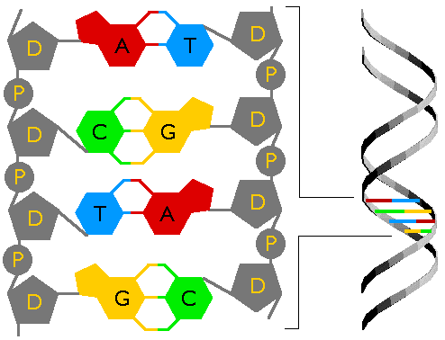
ডাবল হেলিক্স এর গঠন

Slide 21
একক কাজ
* নিউক্লিক এসিড কী?
*নিউক্লিক এসিডের উপাদান গুলো কী, কী?
*কোনটির কি নাম?
*এক অনু নিউক্লিওসাইড কীভাবে গঠিত হয়?
*এক অনু নিউক্লিওটাইড কীভাবে গঠিত হয়?

Slide 22
দলীয় কাজ
*একটি নিউক্লিওটাইড কীভাবে গঠিত হয় তা হোয়াইট বোর্ডে দেখাও।
*ডাই নিউক্লিওটাইড কীভাবে গঠিত হয় তা হোয়াইট বোর্ডে দেখাও।
*পলি নিউক্লিওটাইড কীভাবে গঠিত হয় তা হোয়াইট বোর্ডে দেখাও।
*একক/ডাবল হেলিক্স কীভাবে গঠিত হয়।

Slide 23

মুল্যায়ন
পার্থক্য লেখঃ
1.DNA ও RNA
2.রাইবোজ ও ডিঅক্সিরাইবোজ

Slide 24

বাড়ির কাজ
চিত্র অংকনঃ
১।DNA ডাবল হেলিক্স(ওয়াটসন&ক্রেইক মডেল)
২। DNA অনুর একাংশ(সরলীকৃত)
10/28/2016
24

Slide 25



